Slide 1
Case: SmartGrid
By: Julian, Mark & Sebastiaan

Slide 2
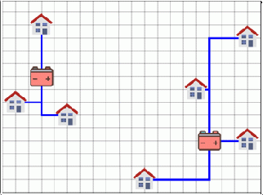
Case Introductie
Huizen en Zonnepanelen
Opslaan van excessieve energie
Doel: plaats huizen en batterijen in een kost-efficientere configuratie
Specificaties
een huis verbonden aan 1 batterij
Kabels kunnen kruizen, maar zijn niet verbonden
Kabels kunnen door huizen
Pijnpunten
Weinig ruimte tussen totale capaciteit huizen en batterijen
State Space groeit in de 2e helft van de case
Notes:
Kort aanwijzen naar het Plaatje, bij uitleg

Slide 3
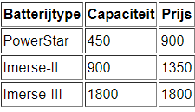
Delen van de Case
1: Verbindt elke huis met een batterij
Dezelfde batterijen, vaste locaties
2: Kosten kunnen berekenen
3: Batterijen kunnen verplaatsen
Naar kost-efficientere locaties
4: Optimalizeer batterij types en hoeveelheden
Met gegeven batterij types
Gegeven batterij types, deel 4

Slide 4
State Space
Deel 1 & 2: vaste batterijen
#batteries^ #houses : 5^150
Deel 3, cluster
Mogelijke locaties. : #batteries^ gridsize = 5^2500
Mogelijke connecties: #batteries^ #houses = 5^150
Total: #batteries^ #houses + #batteries^ gridsize
5^2500 + 5^150
Deel 4, configureren batterijen
Grootste batterijen set: 17 batterijen
Grootste state space = 17^2500 + 17^2500

Slide 5
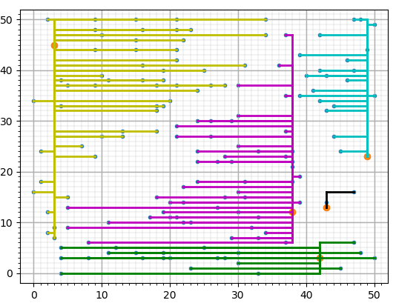
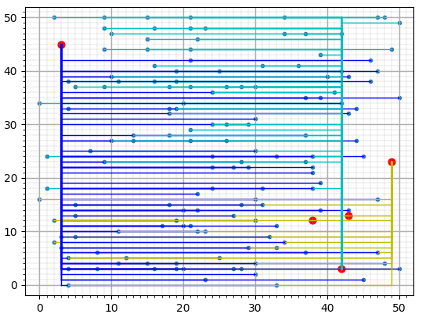
Bounds
Absolute lower bound
Absolute upper bound

Slide 6
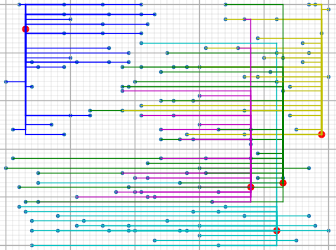
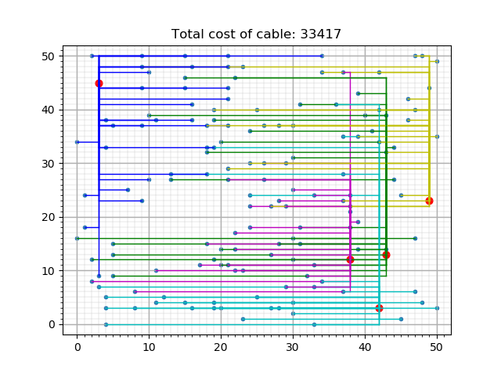
Algoritmes
Step-Down
Step-Down
Verbind alle huizen met de dichstbijzijne
Zonder restricties
Verplaatst huizen naar de volgende dichstbijzijnde batterij
Deterministisch
Greedy
Verbind huizen naar dichstbijzijnde batterij
Binnen restricties
Als batterij vol, volgende dichstbijzijnde
Als configuratie mogelijk, volgende iteratie
Anders herstart iteratie
Greedy

Slide 7
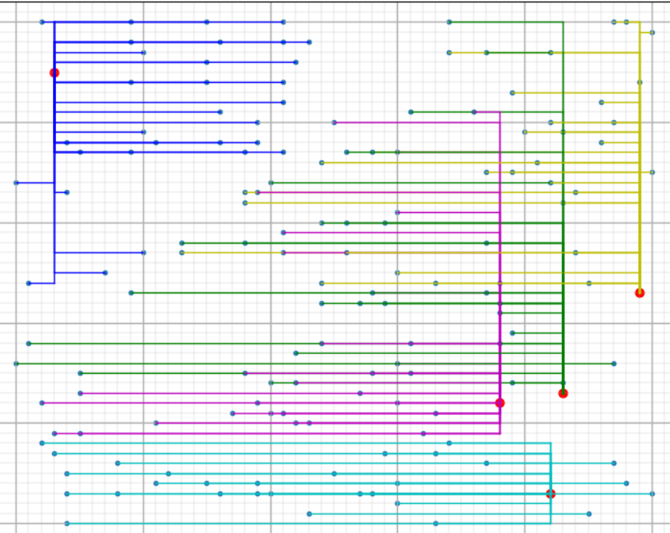
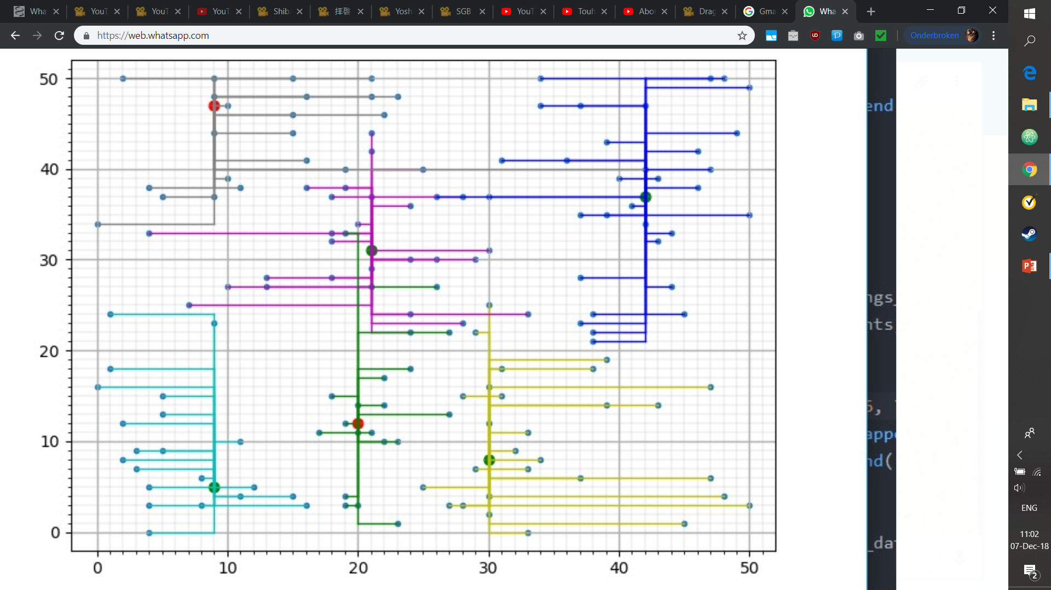
Algoritmes
Hill Climber
Hill Climber
Random configuratie binnen cosntricties
Wisselt batterijen v. random sequentie v. huizen
Totdat er geen betere richtingen zijn
Depth-First, Branch-n-Bound
Probeert elke configuratie binnen de bounds
Breekt een tak als het bepaalde restricties overschrijdt
Batterij niet realistisch efficient
Batterij capaciteit te hoog
Totale kosten te hoog
Cluster + greedy

Slide 8
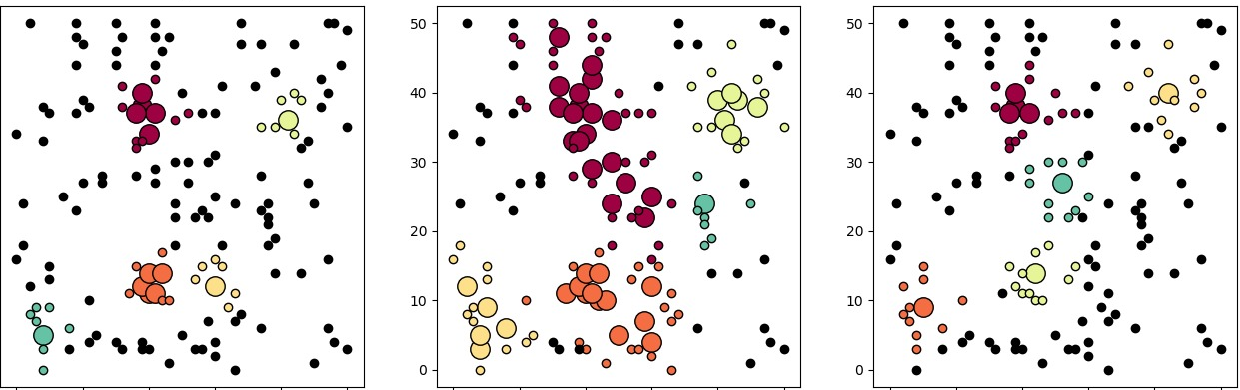
Part 3: Relocate batteries
Vind betere locaties voor batterijen
DB Scan
Cluster algoritme
Geeft meerdere variaties voor clusters per wijk
Selectie van variaties
D.m.v. Greedy
Notes:
Wijzen naar Plaatje wanneer je over variaties praat

Slide 9
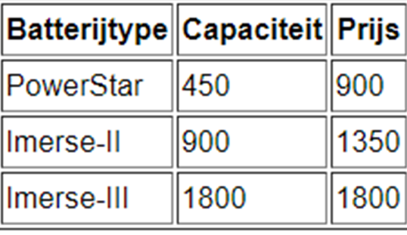
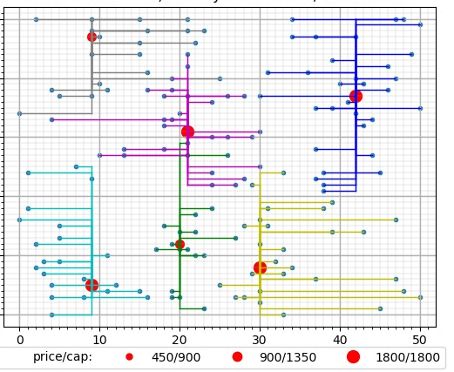
Part 4: Reconfiguratie
Nieuwe batterije types
Batterijen sets: mogelijke batterijecombinaties
More than 5 batteries per set
Find n clusters for the possible combinations of battery types
Bereken gewicht van elke cluster
Geef cluster een bepaalde type batterij afhankelijk v. gewicht
Notes:
Vertellen dat alle batterij sets nu meer dan 5 batterijen betreft
FCK, heb 2e zin niet vertaald

Slide 10
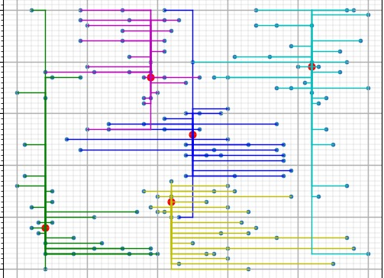

Result per battery set-up
Deel 1+2:
Vaste batterij locaties
Deel 3: verplaatste batterijen
Deel 4:
Reconfiguratie batterijen
Notes:
Vertellen over hoe elk deel de batterijen netter en de huizen netter verdeeld

Slide 11
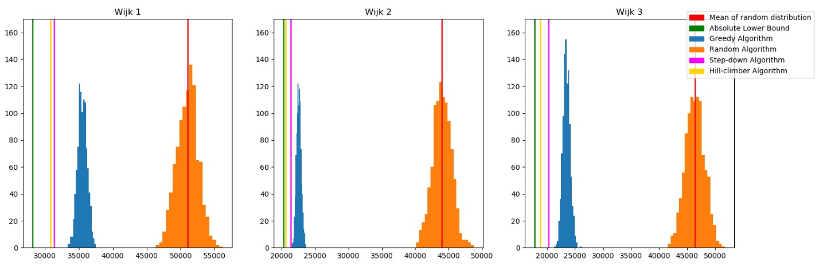
Algoritme prestatie, deel 1+2
Notes:
Hill climber lijn omdat de grafiek anders onduidelijk wordt
Vertel lower en upper bounds
Upper bound is in deze grafiek gedefinieerd alsde gemiddelde resultaat van de random algoritme
Vertel dat de telkens hillclimber het beste presteert

Slide 12
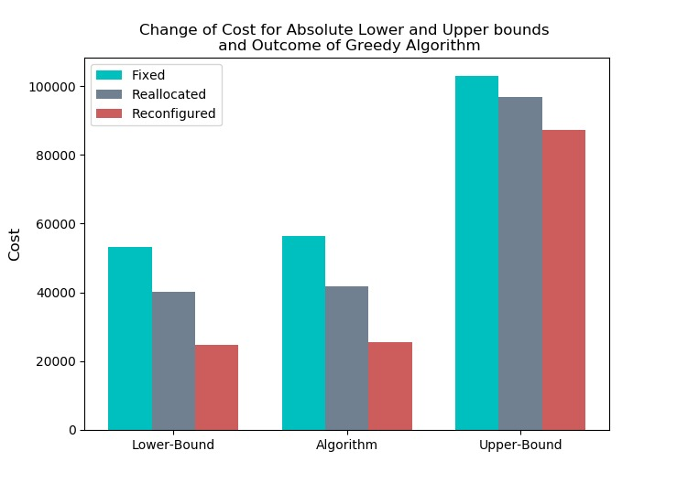
Invloed op kosten
Batterij opzet
Deel 1+2(Fixed)
Vaste plaats batterijen
Deel 3 (Reallocated)
Verplaatste batterijen
Deel 4 (Reconfigured)
Andere en meerdere batterijen
Alles wordt kost-efficienter na elke stap
Notes:
Wijs bij de grafiek aan dat bij elk deel de waardes lager worden

Slide 13
Algoritmes vergelijken, wijk 1
 | Step-Down | Greedy | HillClimber | BranchnBound
Tijd | <1 sec/wijk | ~2 sec/wijk | ~2-3 uur/wijk | 12+ uur
Kosten | 56401 | 58417 | 55843 | xxx
Kwantificatie | 6.45% | 10.49% | 5.32% | Xxx
Kosten | 41686 | 42406 | 32055 | xxx
Kwantificatie | 2.57% | 3.84% | xxx | xxx
Kosten | xxx | 27774 | xxx | xxx
kwantificatie | xxx | 2.097% | xxx | xxx
Standaard Batterijen
Verplaatste Batterijen
+ Andere batterijen
Notes:
Vertel waar het publiek naar kijkt, dus elke axis snel doornemen
Bied excuses aan dat we niet alle waardes hebben ingevuld in de grafiek, maar dat het belangrijkst is dat de waardes significant dalen bij elke stap

Slide 14
Conclusion
Best result
End product
Notes:
Future
Hillclimb batterijen
Meer bounds aan branch n bound
Elegantere manier om batterij type te bepalen
Clusteren met k-means

